Slide 1
Основания. Свойства оснований в свете теории электролитической диссоциации
Учитель химии
высшей квалификационной категории
МБОУ СОШ УИОП г.З ерноград
Гданская А.В.

Slide 2
Девиз урока
«Сами трудясь, вы сделаете все и для близких, и для себя, а если при труде успеха не будет, будет неудача – не беда, пробуйте еще»
(Д.И.Менделеев)

Slide 3
Взаимопроверка домашнего
задания
Упр.6 стр. 214
HNO₂ N₂O₃
HNO₃ N₂O₅
H₃PO₄ P₂O₅
H₂SO₄ SO₃
H₂SiO₃ SiO₂
Notes:
Взаимопроверка домашнего задания

Slide 4
Чем отличаются простые вещества от сложных ?
Какие классы неорганических веществ вам могут подвергаться диссоциации? Какие молекулы диссоциируют, а какие – нет?
Что называется электролитами? Признаки электролитов.
Какие вещества называются кислотами с точки зрения ТЭД? Классификация кислот.
Назовите известные вам индикаторы и укажите их цвет
в различных средах

Slide 5
Состав моющих средств
МОЮЩИЕ СРЕДСТВА | ОКРАСКА ЛАКМУСА | ОКРАСКА ФЕНОЛФТАЛЕИНА | РЕАКЦИЯ СРЕДЫ
РАСТВОР МЫЛА РАСТВОР СМС

Slide 6
- это электролиты, при диссоциации которых в водных растворах образуются катионы металла (или аммония NH₄ ⁺) и анионы гидроксогрупп OН⁻
Основания
Диссоциация оснований:
KOH → K ⁺ +
OН⁻
OН⁻
Ca(OH)₂ Ca²⁺ + 2
OН⁻
Мe(OH)_{n} Me^{n+} + n

Slide 7
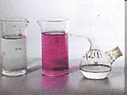
ПРАВИЛА БЕЗОПАСНОСТИ
Щелочь – едкое вещество! Разрушает и раздражает кожу, слизистые оболочки.
Попавшие на кожу капли раствора щелочи немедленно смойте сильной струей холодной воды, а затем обработайте поврежденную поверхность 1% раствором уксусной кислоты.
Notes:
7

Slide 8
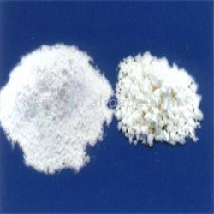
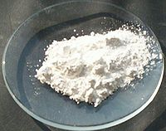
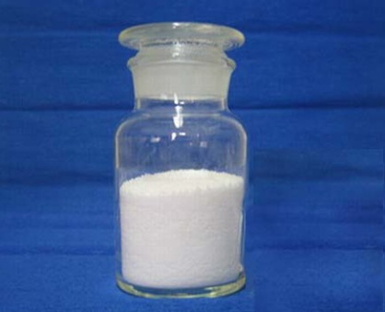

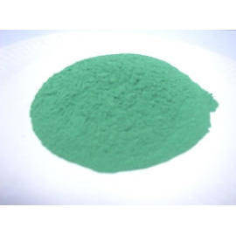
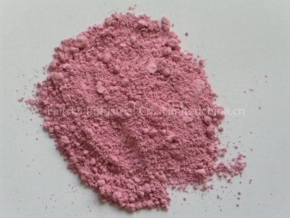
Физические свойства оснований
Ba(OH)2
Ca(OH)2
LiOH
NaOH
Cu(OH)2
Co(OH)2

Slide 9

Классификация оснований
Растворимые
(щелочи)
Нерастворимые
NaOH
KOH
Ba(OH)2
LiOH
Cu(OH)₂
Al(OH)₃
Ni(OH)₂
Fe(OH)₂
Fe(OH)₃

Slide 10
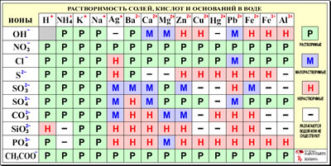
Таблица растворимости кислот, оснований, солей

Slide 11



По какому признаку основания разделены на группы?
?
?
?
NaOH
KOH
LiOH
СsOH
Cu(OH)₂
Ba(OH)₂
Pb(OH)₂
Fe(OH)₂
Al(OH)₃
Fe(OH)₃

Slide 12
Классификация оснований по числу гидроксогрупп (по кислотности)
Однокислотные
NaOH, KOH
Двухкислотные
Fe(OH)₂
, Pb(OH)₂
Al(OH)₃
Трехкислотные

Slide 13

Классификация оснований по степени электролитической диссоциации
Сильные и слабые
+
+
+
+
+
+
+
+
+

Slide 14
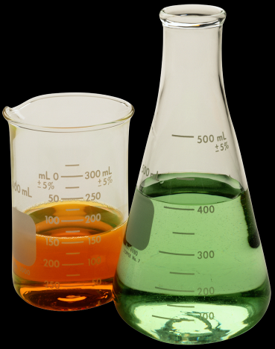
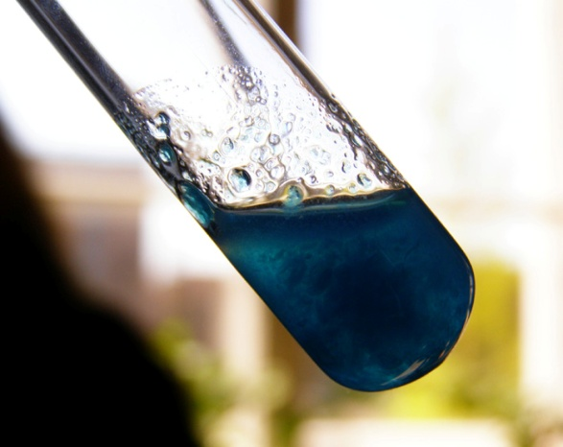
Сильные основания
Слабые
основания
NaOH гидроксид натрия (едкий натр)
Mg(OH)₂ гидроксид магния
KOH гидроксид калия (едкое кали)
Fe(OH)₂ гидроксид железа (II)
LiOH гидроксид лития
Zn(OH)₂ гидроксид цинка
Ba(OH)₂ гидроксид бария
NH₄OH гидроксид аммония
и т.д. (большинство
гидроксидов металлов).
Ca(OH)₂ гидроксид кальция
(гашеная известь)

Slide 15
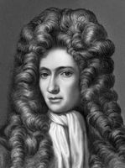
БОЙЛЬ РОБЕРТ (1627–1691)
английский химик и физик, положил начало применению индикаторов

Slide 16
Химические свойства щелочей
Действие щелочей на индикаторы
Индикаторы – от лат. «indication» - указатели
лакмус
метиловый оранжевый
фенолфталеин
синий
желтый
малиновый

Slide 17
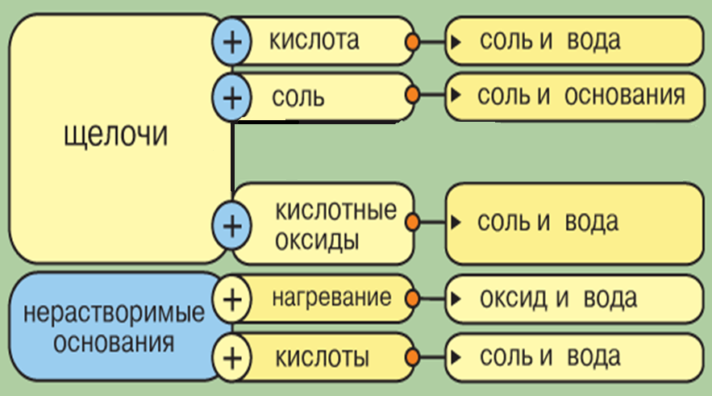
Химические свойства оснований

Slide 18
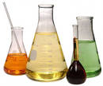
Взаимодействие с кислотами (реакция нейтрализации):
NaOH + HCl = NaCl + H₂O
2. Взаимодействие щелочей с кислотными оксидами (для написания реакций необходимо знать какая кислота соответствует кислотному оксиду):
2NaOH + SO₃ = Na₂SO₄ + H₂O
(H₂SO₄)

Slide 19
3. Взаимодействие с солями (условия протекания – исходные вещества должны быть растворимы и образовываться осадок или газ)
2 NaOH + СuCl₂ = 2 NaCl + Cu(OH)₂
NH₄Cl + KOH = KCl + NH₃ + H₂O
4. Разложение нерастворимых оснований при нагревании:
Cu(OH)₂ = CuO + H₂O

Slide 20
Тест «Пятерочка»
1. Выберите формулы оснований:
а) SO₃ б) Mg(OH)₂
в) H₂SO₄ г) СаО
2. К каждому из ниже указанных веществ прибавили воду и фенолфталеин. В каких случаях появится малиновое окрашивание?
а) BaO б) HNO₃
в) CuO г) КОН
3. Какие из указанных гидроксидов не могут быть получены взаимодействием соответствующих оксидов с водой?
а) Аl(OH)₃ б) Fe(OH)₃
в) Са(ОН)₂ г) LiOH

Slide 21
4.Окраска индикаторов под действием раствора гидроксида калия меняется следующим образом:
а) лакмус краснеет
б) лакмус синеет
в) метилоранж краснеет
г) метилоранж желтеет
д) фенолфталеин становится малиновым
е) фенолфталеин остается бесцветным
5. Раствор гидроксида калия вступает в химические реакции с веществами, формулы которых
а) СО₂ б) H₂S в) Са(ОН)₂
г) Cu д) NaNO₃ e) Mg

Slide 22

Проверь себя
1. б
2. а г
3. а б
4. б г д
5. а б

Slide 23
Источники информации:
http://www.alhimik.ru/teleclass/pictures/flasks1.jpg
http://www.logosib.ru/him/NaOH.jpg
http://www.chemistryland.com/CHM151S/04-Solutions/acids/LyeWatchGlass.jpg
http://i00.i.aliimg.com/photo/v0/532800286/_font_b_barium_b_font_font.summ.jpg
http://www.ru.all.biz/img/ru/catalog/small/717183.jpeg
http://upload.wikimedia.org/wikipedia/commons/6/6e/Calcium_hydroxide.jpg

